Slide 1

Les saisons de l’annee

Slide 2
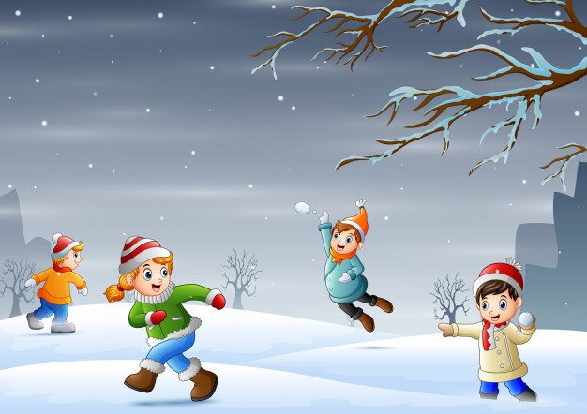
L’hiver

Slide 3

Le printemps

Slide 4

L’ete

Slide 5

L’automne

Slide 6
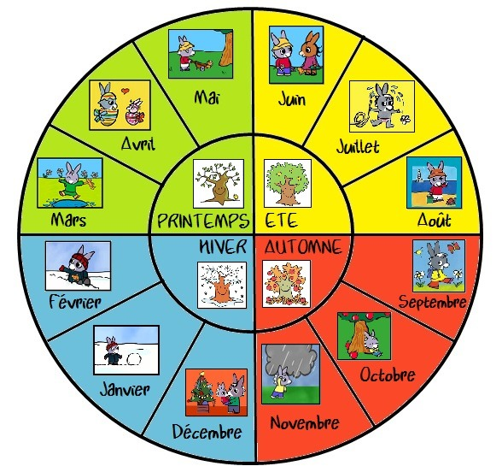
Les mois de l’annee

